Slide 1

Муниципальное автономное дошкольное образовательное учреждение «Детский сад № 3 «Семицветик» комбинированного вида» г. Минусинска Красноярского края, ул. Сургуладзе, 1 телефон 8 (39132) 4-17-15, Кубрак Галина Михайловна
«Ступени успеха» культурная практика в работе с высокомотивированными (одаренными) дошкольниками.
Авторский коллектив:
Полетыкина Мария Сергеевна
Бозылева Евгения Владимировна

Slide 2

Одаренные дети: «показатель «выше нормы»
1. Инициативность, повышенная любознательность и чувствительность, направленная целеустремленность, в том числе в достижении результата, развитая интуиция, интеллектуальная мобильность
2. Социальная изоляция (трудности социальной адаптации ребенка в окружающей среде) являются неудобными для общества, поскольку постоянно вступают с ним в противоречие и «требуют» поддержки в воплощении своих возможностей и реализации идей

Slide 3
Крыловой О.Н. были выявлены следующие «особые образовательные потребности одаренных детей:
1) в получении качественного образования;
2) в психолого-педагогическом сопровождении в области управления эмоциями и поведением;
3) заниматься исследовательской деятельностью в образовательном процессе;
4) в индивидуальной программе обучения и взаимодействии с педагогом
Проблема
Отсутствие условий для успешной социальной адаптации детей с высокой познавательной активностью и сохранения одаренности детей как качества личности.

Slide 4
Образование культурной практики
«Утро радостных встреч» (Л.В. Свирская)
технология Коллективной образовательной деятельности (КОД)
Культурная практика «Ступени успеха» в работе с высокомотивированными (одаренными) дошкольниками
Успешная социальная адаптация – учиться жить в социуме, оставаясь самим собой (взаимодействие со взрослыми и сверстниками)
Сохранение одаренности как качества личности (инициативность, любознательность, интеллектуальная мобильность)
Развитие его индивидуальных способностей и творческого потенциала

Slide 5
Участники культурной практики.
Дети старшего дошкольного возраста, с ярко выраженной познавательной направленностью, высоким уровнем умственного развития или иной направленностью одаренности; дети старшего дошкольного возраста с тяжелыми нарушениями речи.
Педагоги разновозрастной коррекционной группы (с ТНР)
Родители (законные представители)

Slide 6
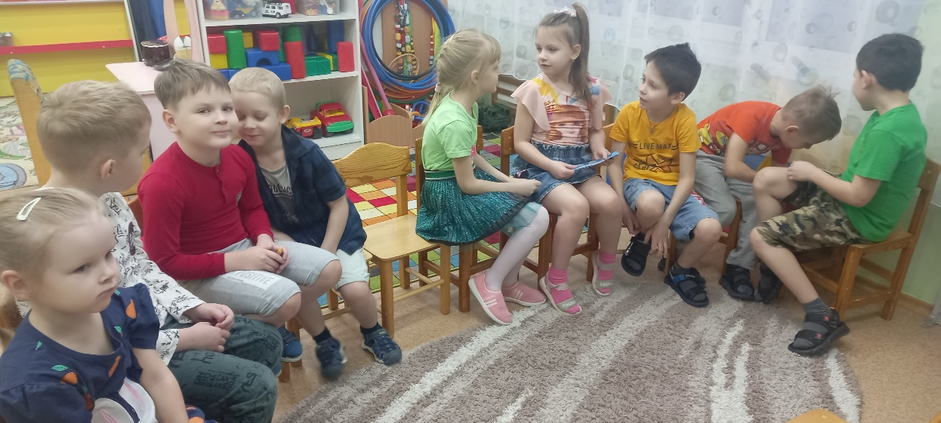
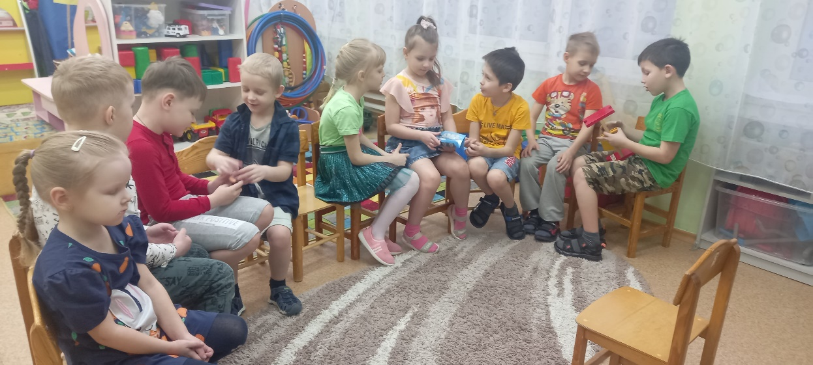
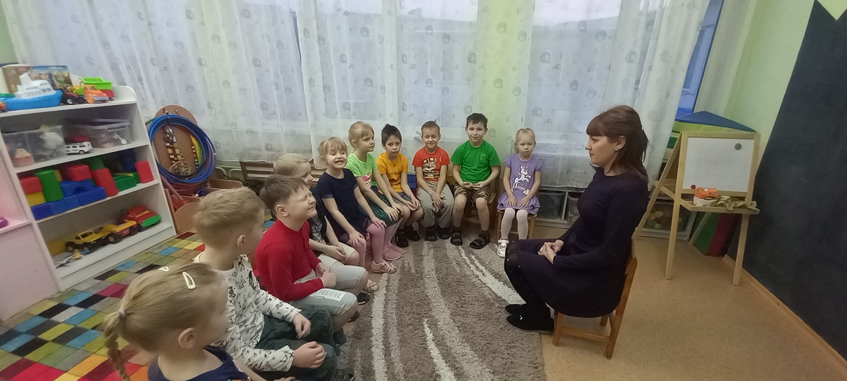
Этапы реализации практики:
I этап. Направлен на успешную социализацию детей с высокой познавательной направленностью.
Утренний групповой сбор.

Slide 7
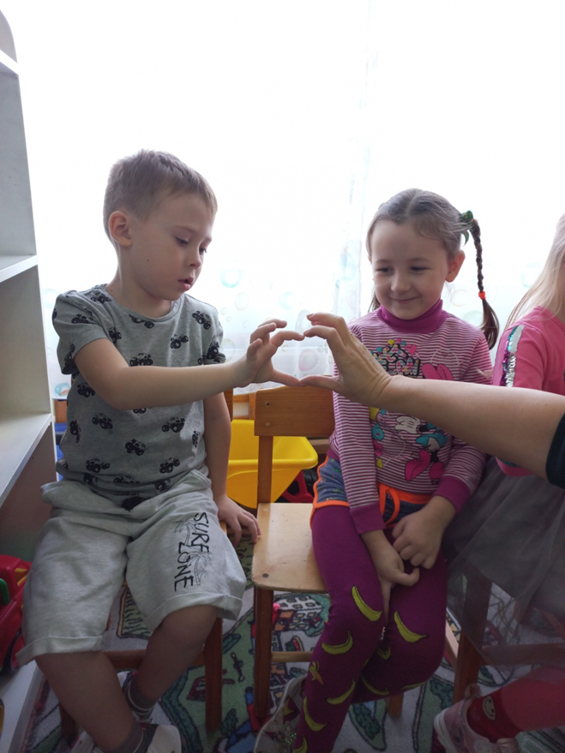
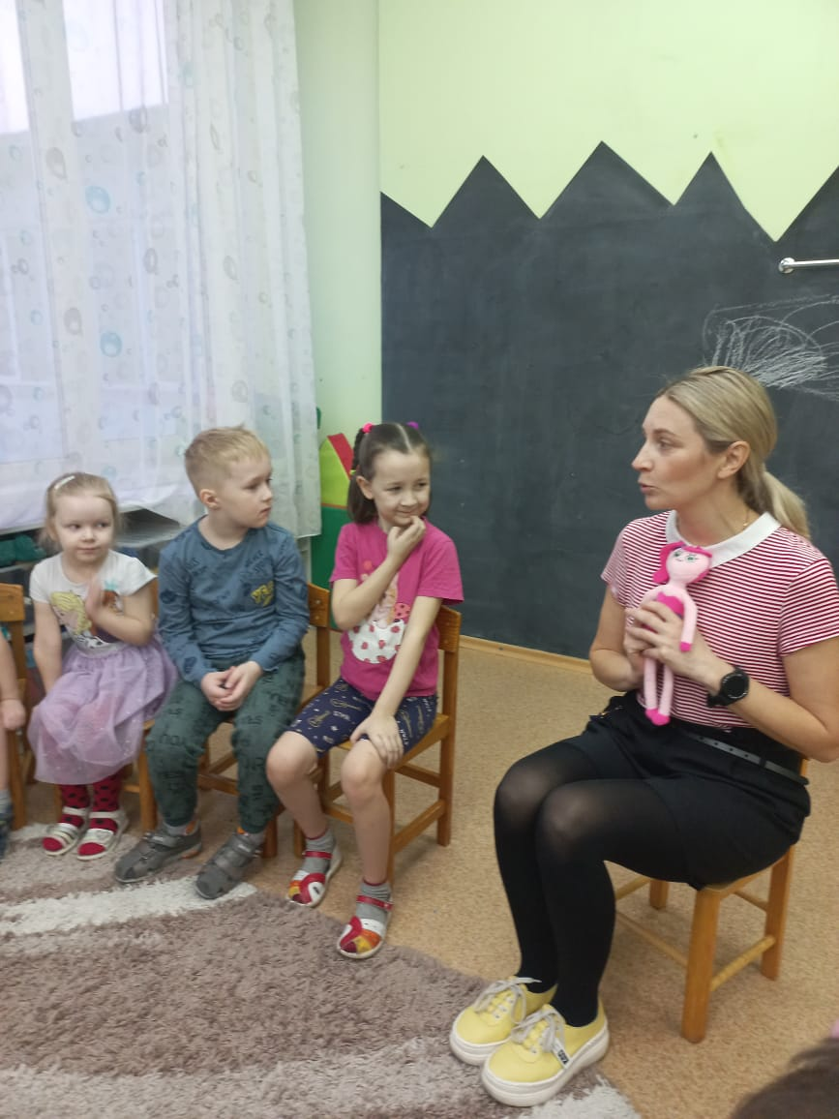
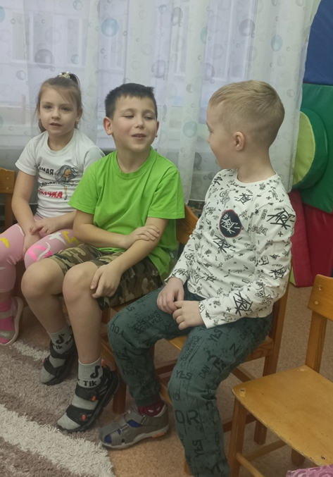
Приветствие (вариант: пожелание, комплименты, подарки)

Slide 8
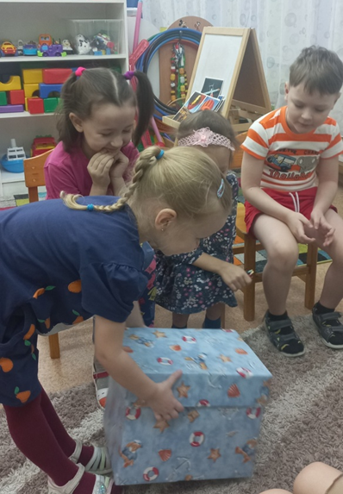
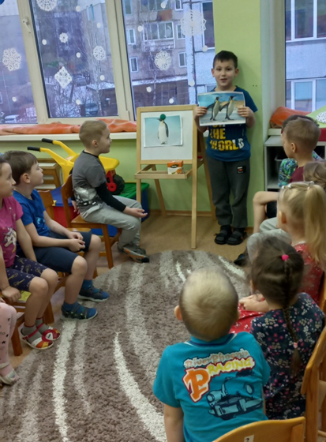
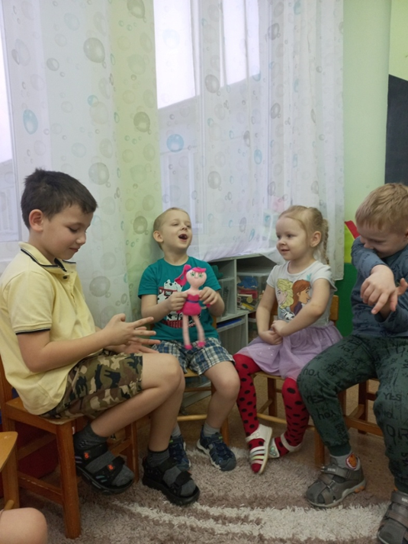
Игра (вариант: элементы тренинга, психогимнастика) и Обмен новостями

Slide 9
II этап. Направлен на проявление инициативы, любознательности, познавательной активности с соблюдением ряда правил.
Алгоритм организации КОД.
1. «Запуск» методики. Материал делится на элементы или относительно самостоятельные части. Определяются цели деятельности, устанавливаются ее правила, распределяются функции, формируются группы, предъявляются схемы
2. Объяснение педагогом темы, подготовка «учителей».
3. Работа по теме. Работа в парах, в малых группах.
Данный этап может осуществляться в нескольких вариантах в зависимости от вида деятельности (выбор формы КОД):
«Взаимотренаж»
«Взаимоподражание»
«Фронтально- парное занятие»

Slide 10



Условные обозначения на схематичных рисунках
– если нарисованы два человечка и между ними стрелочка «туда – сюда», то это означает работу в паре, в которой напарники попеременно делают одну и ту же работу (рассказывают друг другу, проверяют друг друга и т.п.);
– если нарисованы два человечка и между ними стрелочка в одну сторону, значит, в паре делают разное: один учит, другой учится, один проверяет, другой проверяется и т.д.;
– если над стрелочкой появляется вопросительный знак, то это означает, что напарники друг другу задают вопросы или один задает вопросы.

Slide 11
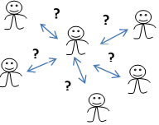
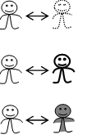
Схематический рисунок поочередного взаимодействия и последовательной смены напарника
Для простых технологий карты имеют простой вид, например, для взаимотренажа может быть один человечек, который по очереди задает вопросы другим 5 и отвечает на их вопросы.
Карта может содержать несколько последовательно размещающихся рисованных элементов, например, для одновременной смены напарников она может выглядеть как несколько рисунков, демонстрирующих, что один человек последовательно действует в разных парах.
1
2
3

Slide 12
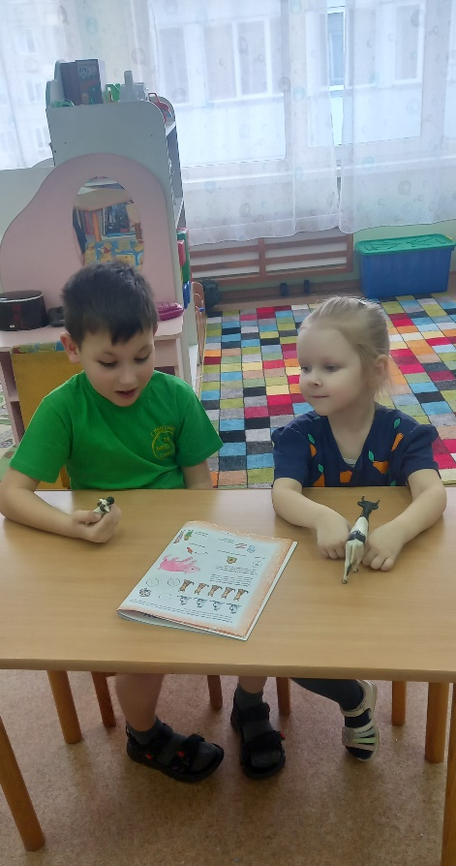
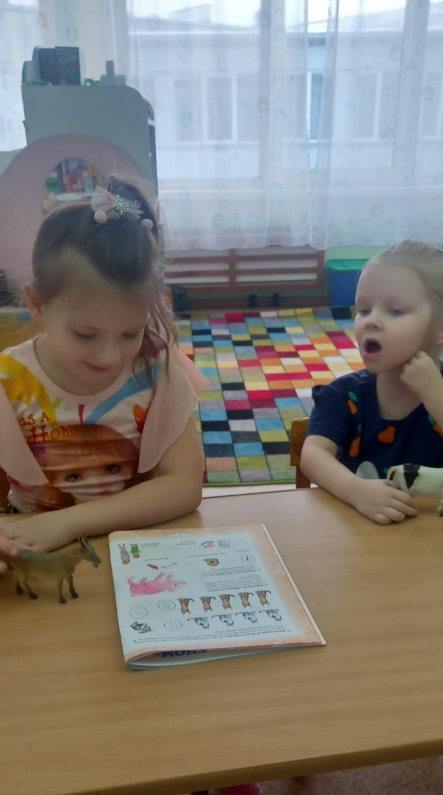
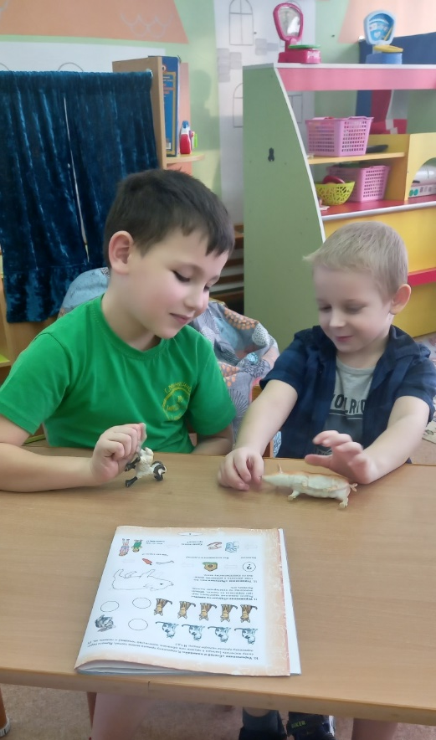
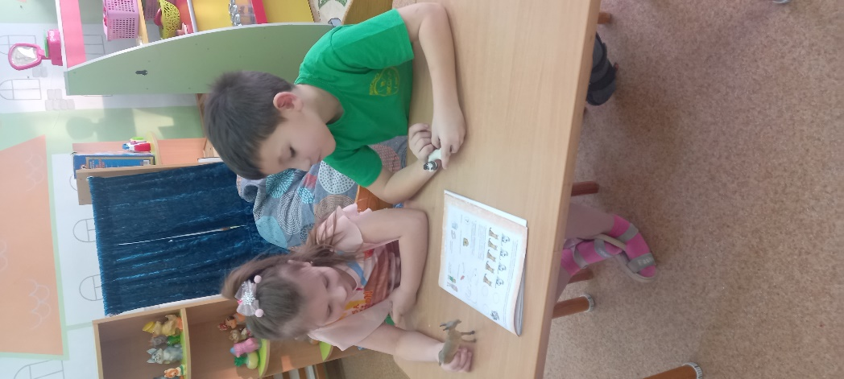
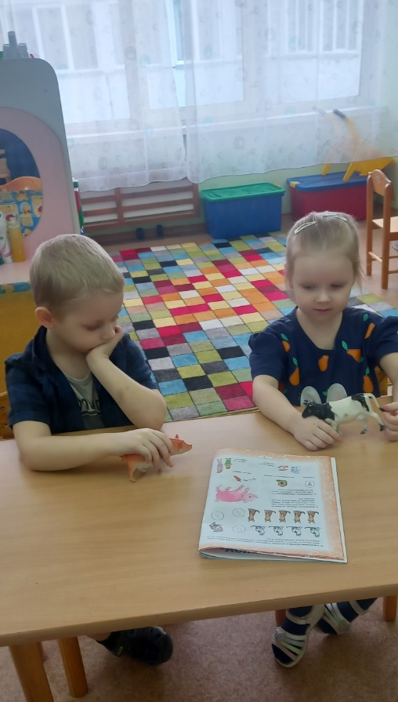
«Взаимотренаж»

Slide 13
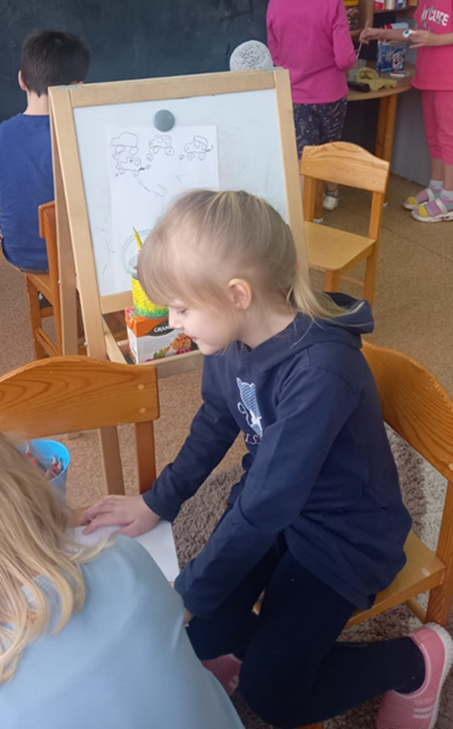
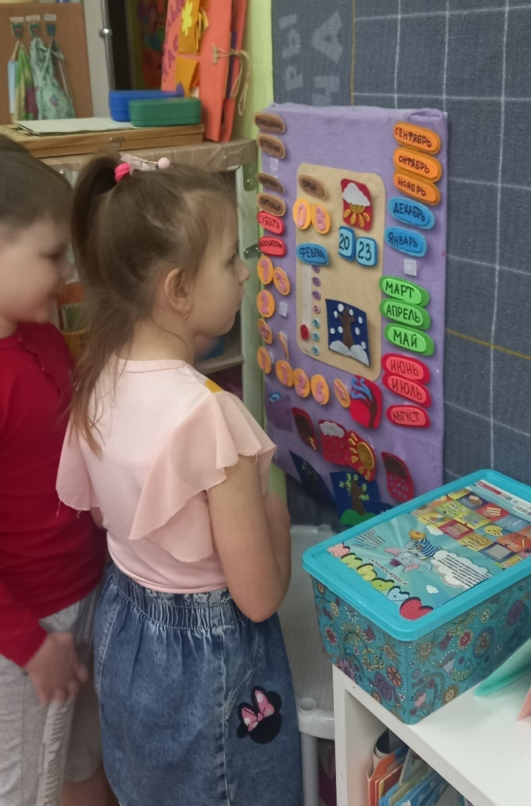
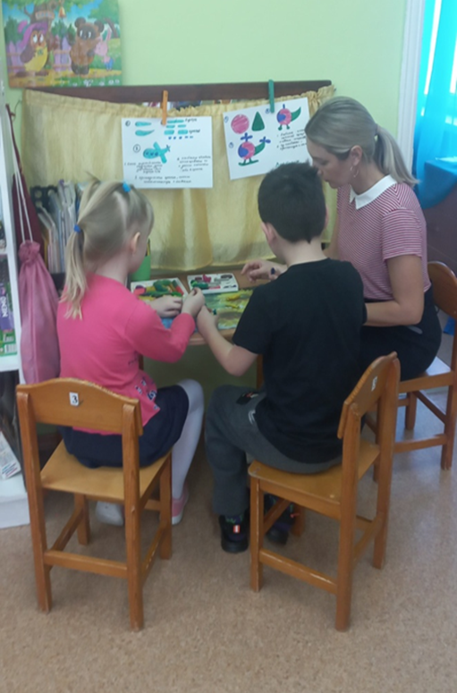
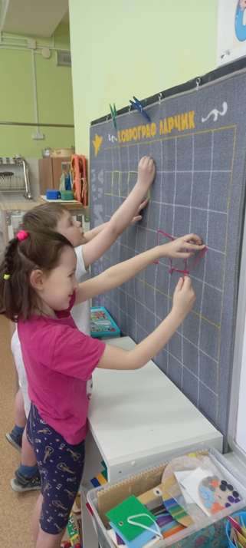
«Взаимоподражание»

Slide 14
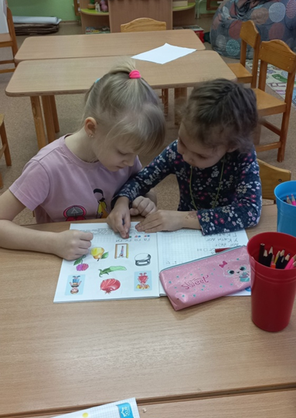
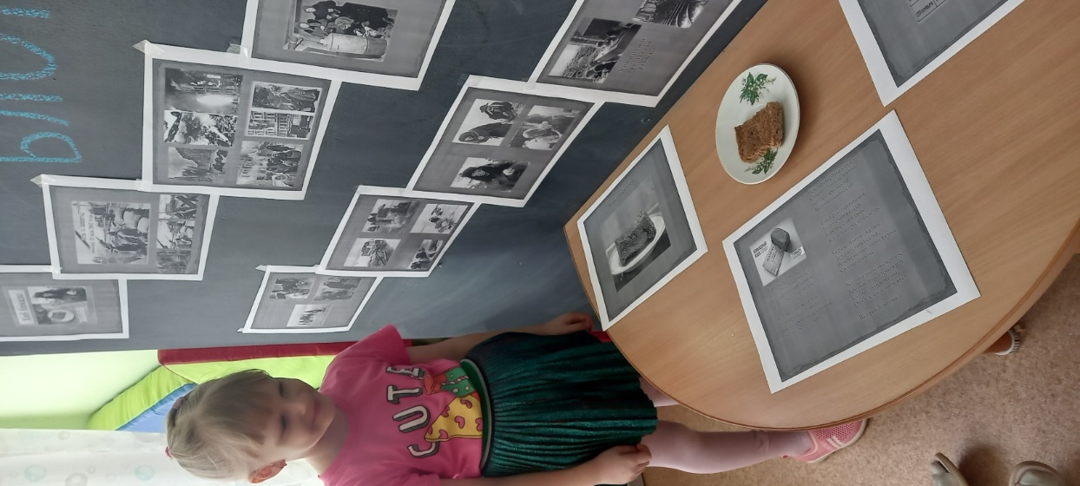
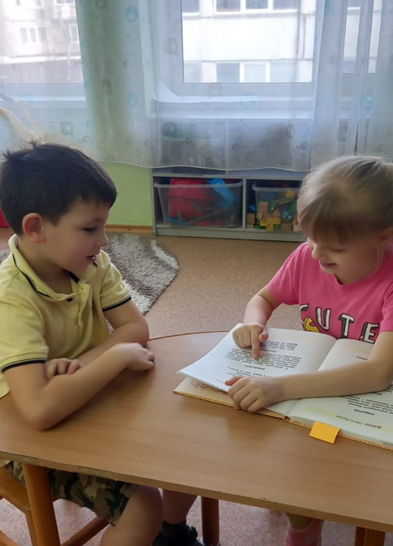
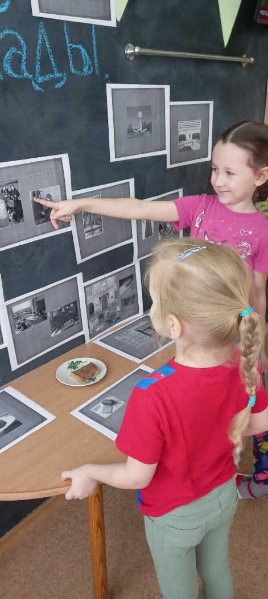
«Фронтально- парное занятие»

Slide 15
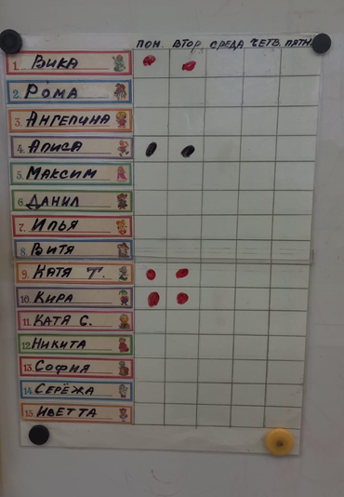
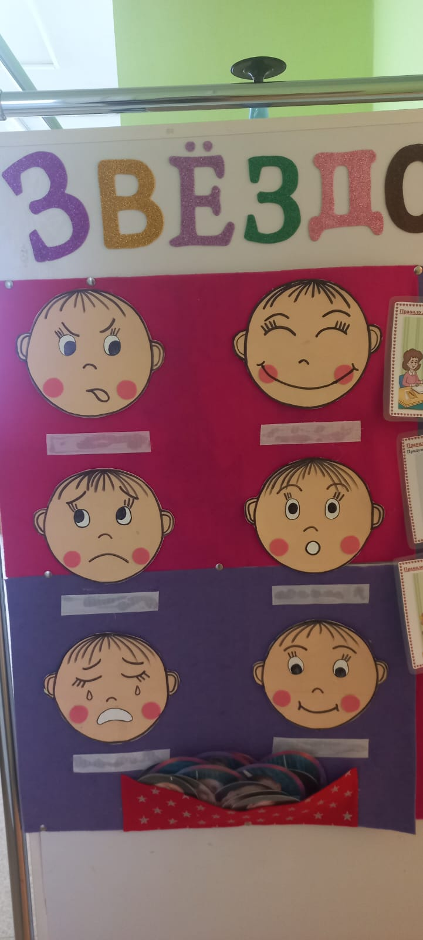
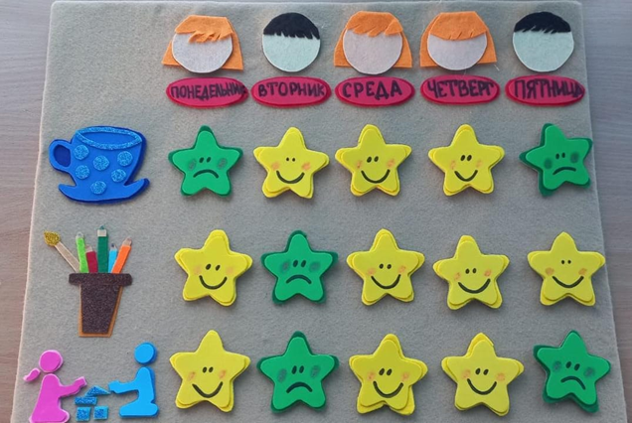
III этап. Направлен на анализирование и осознание своих действий, поступков и поступков сверстников.
Вечерний круг. Ежедневная рефлексия эмоций проводится в конце дня. Дети, выставляя значки на рефлексивном экране

Slide 16
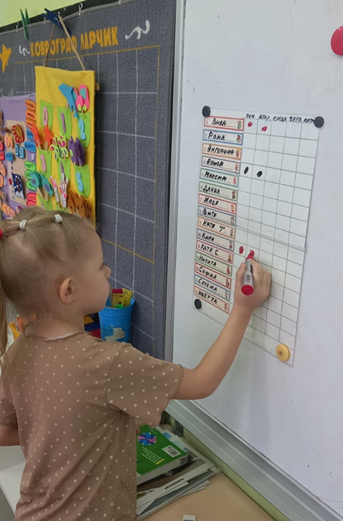
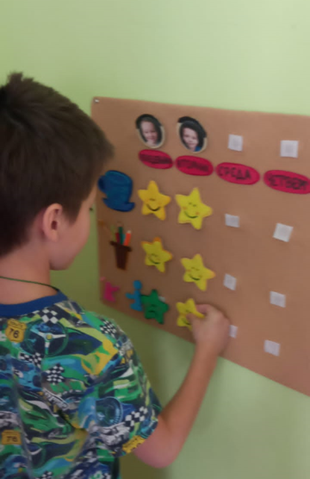
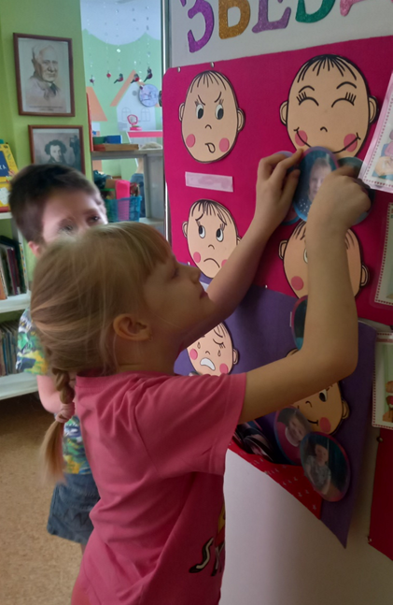
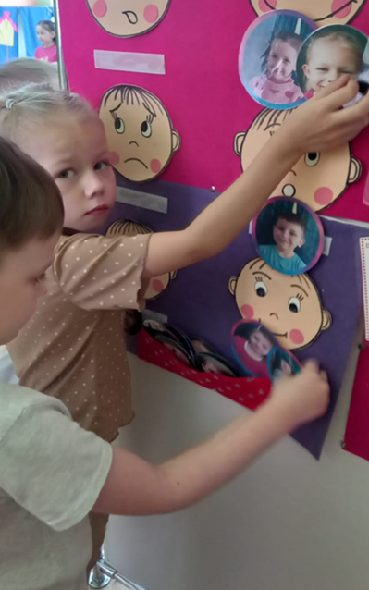
Рефлексия

Slide 17
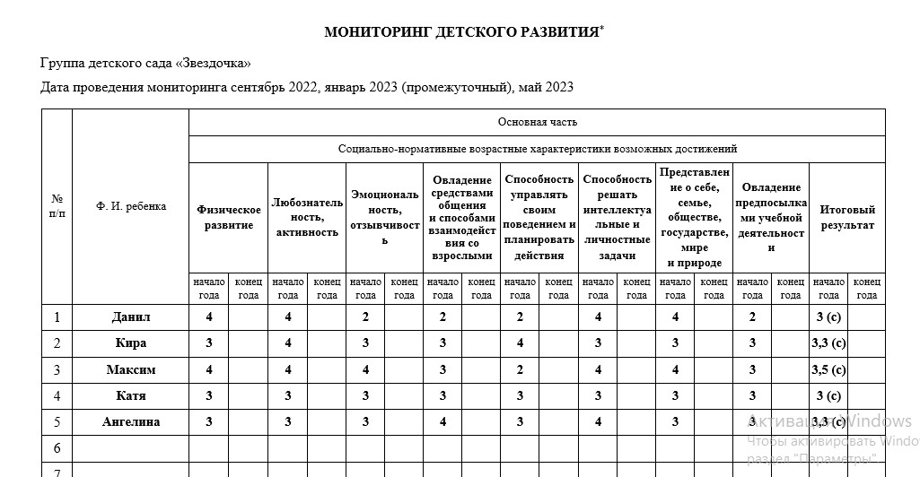
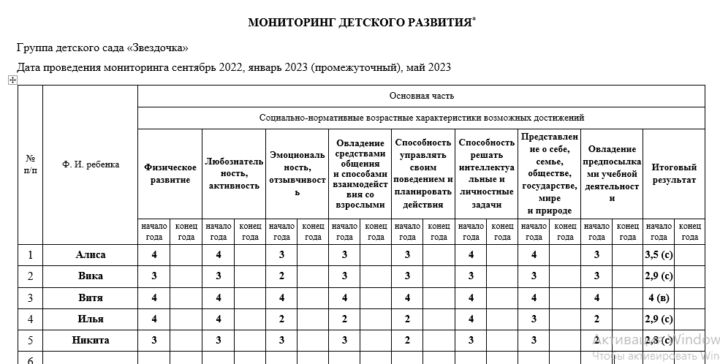
Мониторинг детского развития
Старшая группа
Подготовительная группа

Slide 18
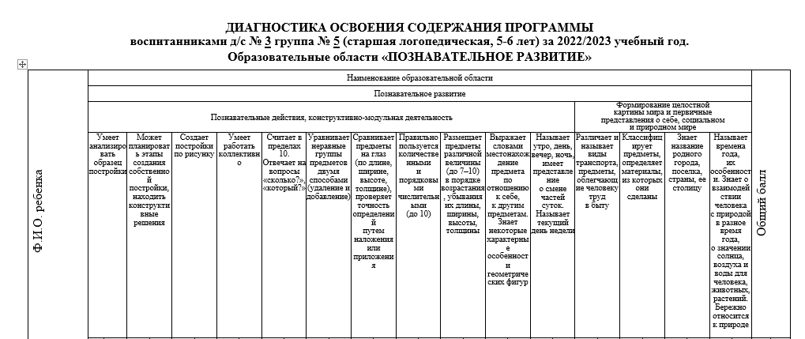
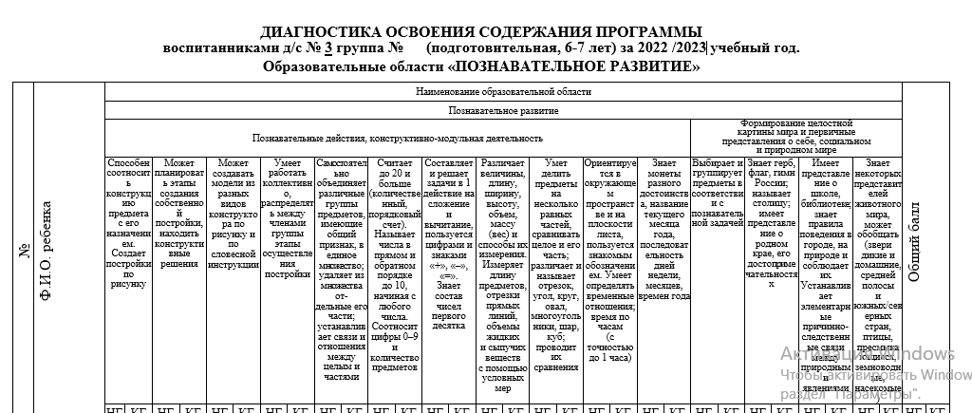
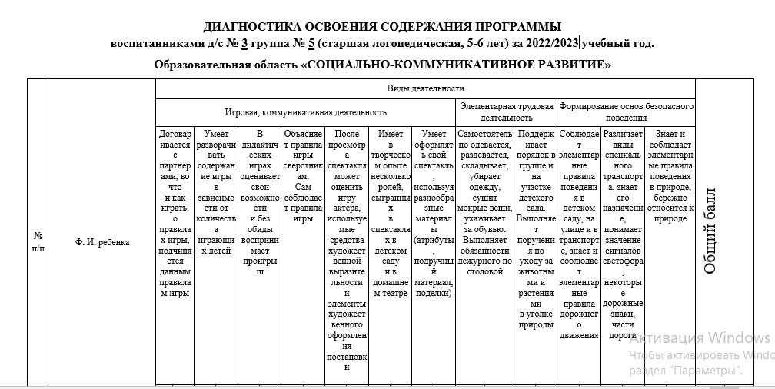
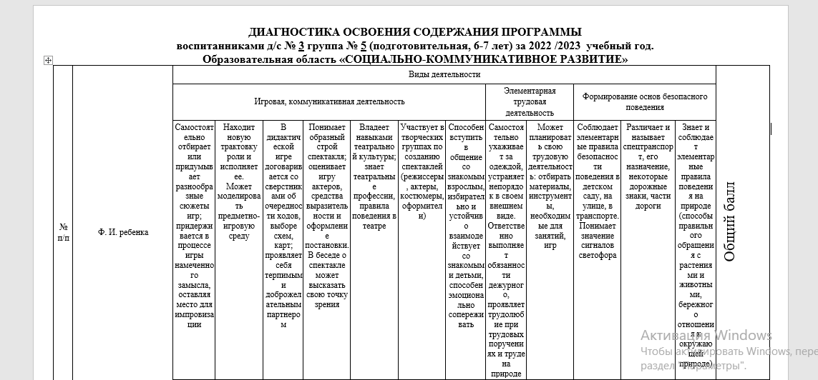
Мониторинг освоения образовательной программы

Slide 19
Результаты мониторинга
Старшая группа
Начало года (Сентябрь 2022)
Подготовительная группа
Начало года (Сентябрь 2022)
Уровни | Познавательная обл (%) | Соц-ком обл (%)
Низкий | 20 | 50
Средний | 40 | 40
Высокий | 40 | 10
Уровни | Познавательная обл (%) | Соц-ком обл (%)
Низкий | 10 | 30
Средний | 50 | 50
Высокий | 40 | 20
Промежуточные результаты (Январь 2023)
Промежуточные результаты (Январь 2023)
Уровни | Познавательная обл (%) | Соц-ком обл (%)
Низкий | 10 | 30
Средний | 50 | 50
Высокий | 40 | 20
Уровни | Познавательная обл (%) | Соц-ком обл (%)
Низкий | 0 | 20
Средний | 60 | 50
Высокий | 40 | 30

Slide 20
Самоанализ эффективности практики
Работа с практикой помогла увидеть динамику в развитии ребенка, а также скорректировать образовательную деятельность с учетом индивидуальных особенностей развития ребенка и его потребностей, разработать индивидуальный образовательный маршрут.
На данном этапе мы видим эффективность данной практике, у детей заметны изменения в социальной адаптации (научились взаимодействовать со взрослыми и сверстниками, педагог стал важен, как носитель знаний, сверстники интересны, стали эмоционально отзывчивыми). Дети продолжают проявлять инициативу, любознательность, научились контролировать и планировать свои действия. Легко берут на себя роли и «ученика», и «учителя».

